Slide 1
Liquidez
Liquidez — a necessidade de uma massa crítica de compradores e vendedores
  O custo fixo de implementar o CE pode ser muito alto
  Sem um grande número de compradores, os vendedores não ganharão dinheiro
Liquidez rápida — conseguir massa crítica de compradores e vendedores o mais rápido possível, antes que a empresa se descapitalize

Slide 2
Incerteza de qualidade e garantia de qualidade
Incerteza de qualidade — a incerteza de compradores on-line quanto à qualidade de produtos que nunca viram, especialmente de um fornecedor desconhecido
  Fornecer amostras grátis
  Satisfação ou dinheiro de volta
    Microproduto — pequeno produto digital que custe poucos centavos
  Seguro, caução e outros serviços

Slide 3
Fatores de sucesso do mercado eletrônico
Fatores que determinam o successo
Características do produto
  Tipo
  Preço
  Disponibilidade de padrões e informações sobre os produtos
Características do setor
  Corretores ainda são necessários
  Sistemas inteligentes podem substituir corretores
Características do fornecedor
  Consumidores encontram os fornecedores com preços mais baixos
  Transações de baixo volume e alta margem de lucro
Características do consumidor
  Compra por impulso
  Compradores pacientes
  Compradores analíticos

Slide 4
Catálogos eletrônicos
Catálogos eletrônicos — a apresentação de informações sobre o produto em forma eletrônica; espinha dorsal da maioria dos sites de venda
Evolução dos catálogos eletrônicos
  Fornecedores — anunciam e promovem
  Clientes — fonte de informações e comparações de preços
  Consistem de bancos de dados sobre produtos, índice, recursos de busca e função de apresentação
  Reprodução de texto que aparece em catálogos em papel
  Mais dinâmicos, customizados e integrados

Slide 5
Classificações dos catálogos eletrônicos
Dinâmica da apresentação de informações — estáticos ou dinâmicos
Grau de customização — padronizados ou customizados
Catálogos eletrônicos permitem a integração de:
  Registro e atendimento de pedidos
  Pagamento eletrônico
  Fluxo de trabalho em intranet
  Sistemas de inventário e contabilidade
  Extranet de fornecedores
  Relacionamento com catálogos em papel

Slide 6
Catálogos customizados
Montados especialmente para:
  Uma empresa
  Um comprador individual
Sistemas de customização podem:
  Criar recursos exclusivos com valor agregado
  Permitir ao cliente fazer o pedido
  Incluir preços, produtos e formatos de apresentação individualizados
  Identificar automaticalmente as características de clientes com base nos registros de transações

Slide 7
Ferramentas de busca
Ferramenta de busca — programa de computador que pode acessar um banco de dados de recursos da Internet, buscar por informação específica ou por palavra-chave e apresentar os resultados
Agente (inteligente) de software —software capaz de executar tarefas rotineiras que exigem inteligência

Slide 8
Ferramentas de busca, agentes inteligentes e cestas de compras
Usuários de comércio eletrônico usam tanto ferramentas de busca como agentes inteligentes
  Ferramentas de busca encontram produtos ou serviços
  Agentes de software executam outras tarefas (comparações)
Cesta de compra virtual — uma tecnologia de processamento de pedidos que permite aos clientes acumular itens que desejam comprar enquanto continuam a explorar a loja virtual

Slide 9
Leilões
Leilão — mecanismo de mercado pelo qual um vendedor faz uma oferta para vender um produto e compradores fazem lances até que se chegue a um preço final
Leilões lidam com produtos e serviços para os quais os canais de marketing convencionais são ineficazes ou ineficientes

Slide 10
Leilões eletrônicos
Leilões eletrônicos — leilões conduzidos on-line
  Sites hospedeiros na Internet funcionam como corretoras, oferecendo:
    Serviços para que vendedores coloquem seus bens à venda
    A possibilidade de compradores fazerem lances por esses itens
  Muitos sites têm certas regras de etiqueta que devem ser cumpridas para que se façam transações justas

Slide 11
Leilões eletrônicos (cont.)
Os principais leilões on-line oferecem:
  Produtos ao consumidor
  Peças eletrônicas
  Obras de arte
  Pacotes de férias
  Passagens aéreas
  Itens de colecionador
  Suprimentos e estoques excessivos leiloados por empresas B2B

Slide 12
Apreçamento dinâmico
Apreçamento dinâmico — preços que mudam com base nos relacionamentos de oferta e demanda em um dado momento
As quatro principais categorias de apreçamento dinâmico baseiam-se no número de compradores e vendedores envolvidos:
  Um comprador, um vendedor
  Um vendedor, muitos compradores potenciais
  Um comprador, muitos vendedores potenciais
  Muitos vendedores, muitos compradores

Slide 13
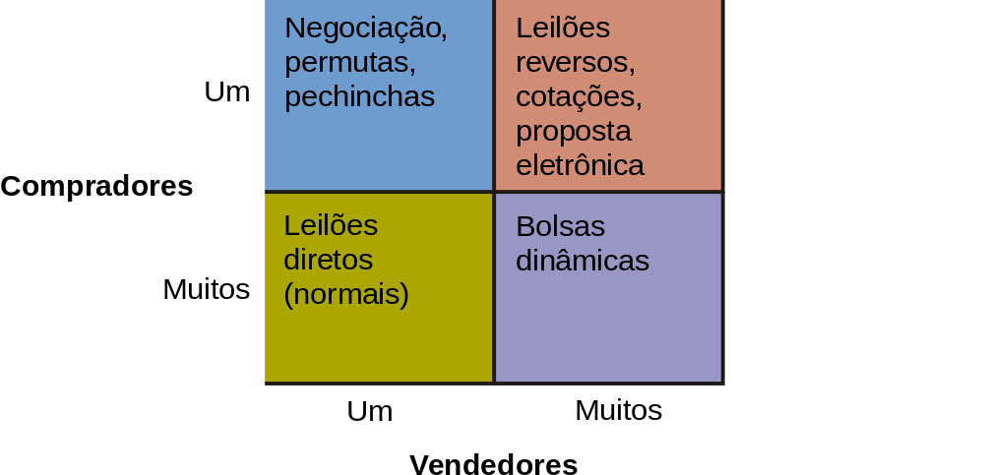
Quadro 2.8
Tipos de apreçamento dinâmico

Slide 14
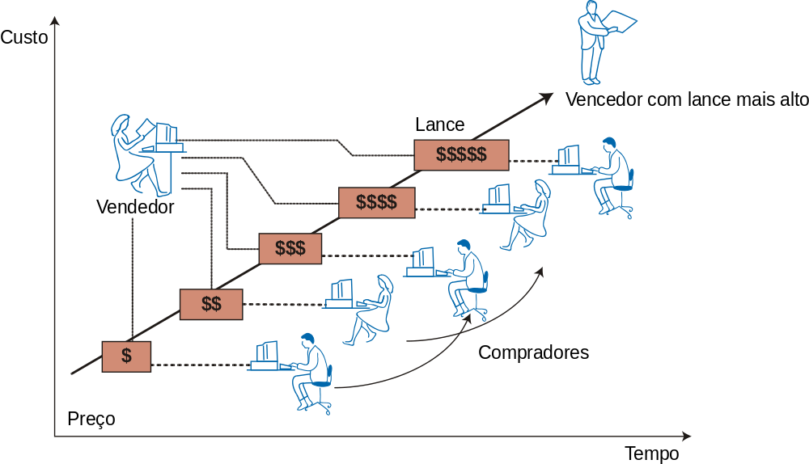
Quadro 2.9
Leilão inglês, preço crescente

Slide 15
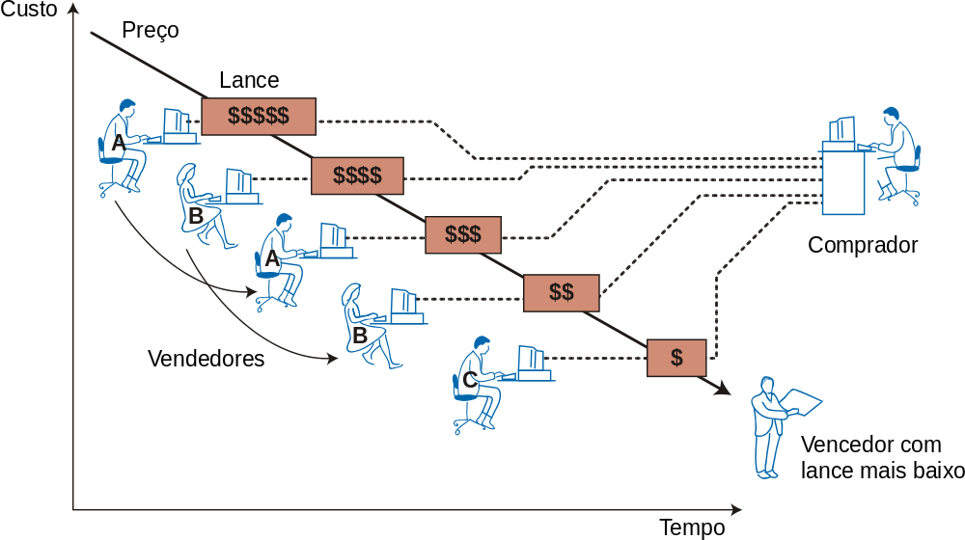
Quadro 2.10
Processo do leilão reverso

Slide 16
Limitações dos leilões eletrônicos
Possibilidade de fraude — receber produtos com defeito ou receber bens/serviços sem pagar
Participação limitada — somente mediante convite ou somente para empresas
Falta de segurança — leilões C2C às vezes não são feitos em ambiente criptografado
Software limitado — há poucas soluções “completas” ou “comerciais” para implementar

